Slide 1
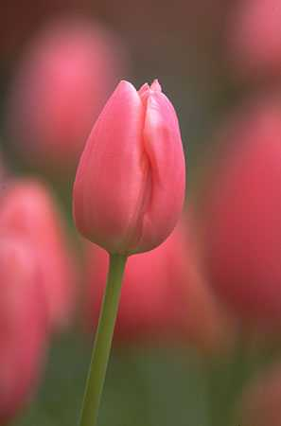
“Para Pensar...”
Faça click com o mouse para passar os slides...
(Sua vida agradece...)

Slide 2
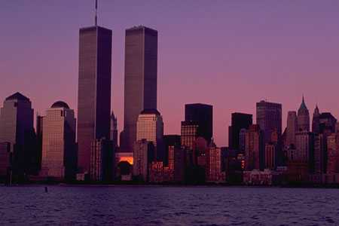
Hoje existem edifícios mais altos e estradas mais largas,
porém temperamentos pequenos e pontos de vista mais estreitos.

Slide 3
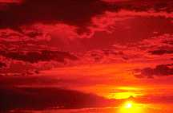
Gastamos mais, porém desfrutamos menos.
Temos casas maiores, porém famílias menores.
Temos mais compromissos, porém menos tempo.
Temos mais conhecimentos, porém menos discernimento.
Temos mais remédios, porém menos saúde.

Slide 4
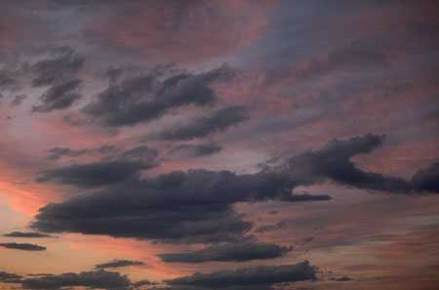
Multiplicamos nossos bens, porém reduzimos nossos valores humanos.
Falamos muito, amamos pouco e odiamos demais.

Slide 5
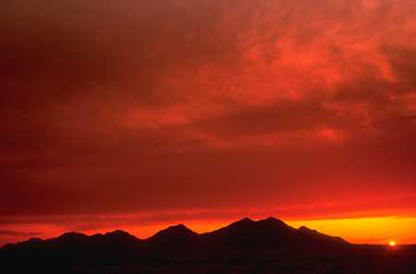
Chegamos à Lua, porém temos problemas para atravessar a rua e conhecer nosso vizinho.
Conquistamos o espaço exterior, porém não o interior.

Slide 6
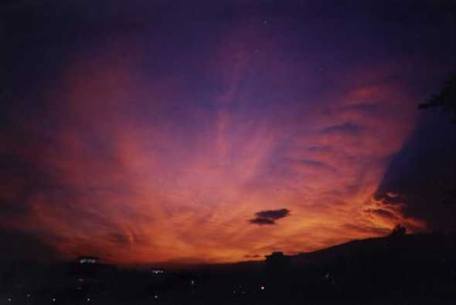
Temos dinheiro, porém menos moral....
É tempo de mais liberdade, porém de menos alegrias....
Tempo de mais comida, porém menos vitaminas....

Slide 7
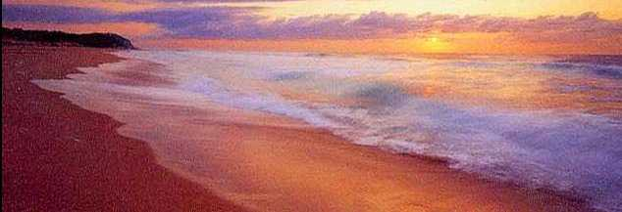
Dias em que chegam dois salários em casa, porém aumentam os divórcios.
Dias de casas mais lindas, porém de lares desfeitos.

Slide 8
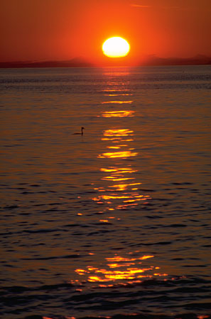
Por tudo isso, proponho que de hoje e para sempre...

Slide 9
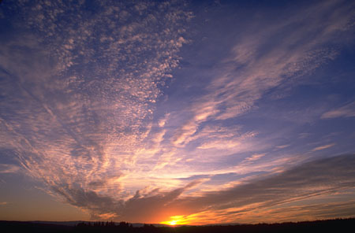
Você não deixe nada “para uma ocasião especial”, porque cada día que você viver será uma ocasião especial.
Procure Deus,conheça-O, leia mais, sente na varanda e admire a paisagem sem se importar com as tempestades.

Slide 10
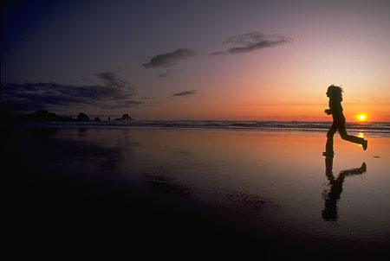
Passe mais tempo com sua família e com seus amigos, coma sua comida preferida, visite os lugares que ama.

Slide 11
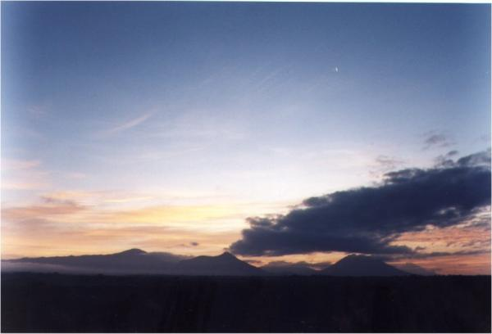
A vida é uma sucessão de momentos para serem desfrutados, não apenas para sobreviver.
Use suas taças cristal, não guarde seu melhor perfume, é bom usá-lo cada vez que sentir vontade.

Slide 12
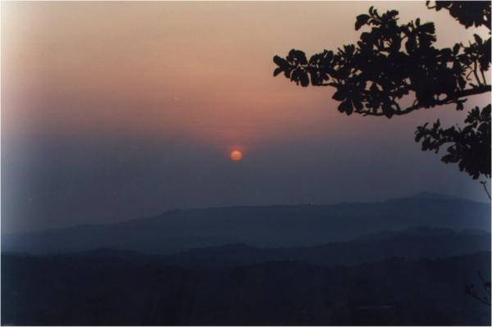
As frases “Um desses dias”, “Algum dia”, elimine-as de seu vocabulário.
Escreva aquela carta que pensava escrever “Um desses dias”.

Slide 13
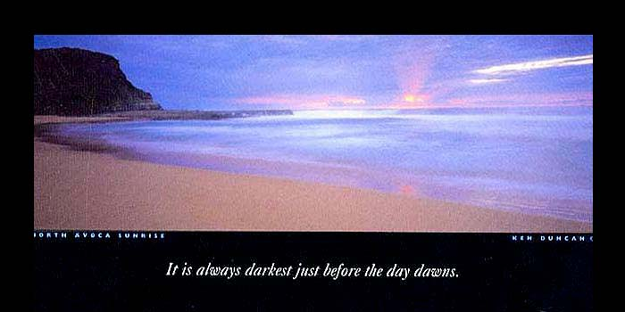
Digamos a nossos familiares e amigos o quanto os amamos.
Por isso não protele nada daquilo que somaria a sua vida sorrisos e alegria.
Cada dia, hora e minuto são especiais... e você não sabe se será o último...

Slide 14
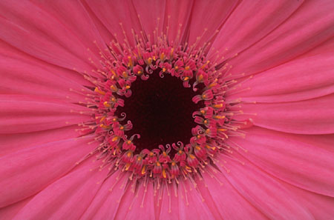
Se você está tão ocupado e não pode mandar esta mensagem para alguém que você gosta e diz a si mesmo que a mandará “um desses dias” pense que “um desses dias” pode estar muito longe ou pode ser que nunca chegue...
Autor Anônimo
Mardônio Júnior

